Slide 1
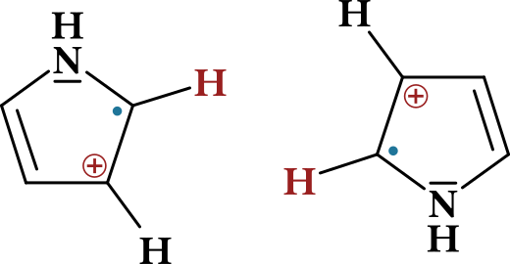
Elektropolymerisation

